Slide 1
Lesson 3
你好世界 & 變數宣告
課本第3章
Horazon
C#程式設計

Slide 2
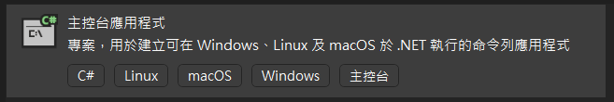
開啟專案
主控台應用程式
其他
  Windows Form / WPF
  ASP.NET / Aspire

Slide 3
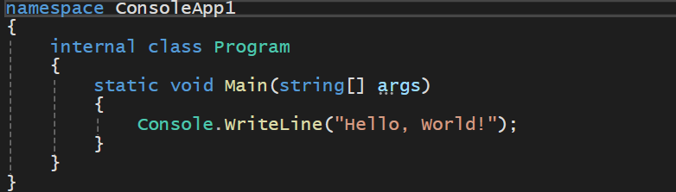
第一個程式
“Hello, World!”
另一種課本內的寫法

Slide 4
執行
如何執行
  檢視>工具列>標準
輸出視窗
  輸出結果：Hello, World!

Slide 5
Hello World
註解
  單行註解 //
  多行註解 /* */
輸出字串
  Console.WriteLine(“一段文字” + ” 另一段文字”);

Slide 6


其他常用符號
括號 / 括弧 (brackets / parentheses)
  { } 大括號 curly brackets
  [ ] 中括號 square brackets
  ( ) 小括號 round brackets
  用途不一
引號 (quotation mark)
  雙引號 double quotaion mark
  雙引號 double quotaion mark
  通常與文字有關

Slide 7

第一行程式碼：變數宣告
變數型態：int (Integer 整數)
變數名稱：myInt
指定運算子：等號 =
初始值：123
句子結束： ; 分號 (Semicolon)

Slide 8
內建類型
整數 int
(單精度)浮點數 float
  float myFloat = 3.5f;
字元 char
布林值 bool
內建參考類型
  字串 string/String
  物件 object

Slide 9
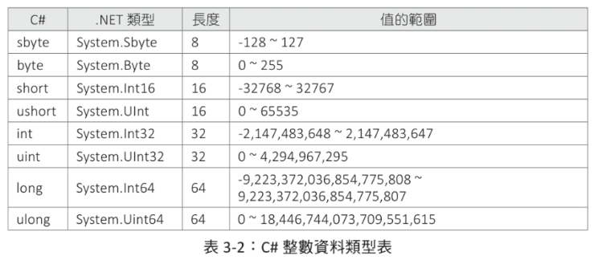
整數

Slide 10

溢位例外 (Overflow Exception)

Slide 11
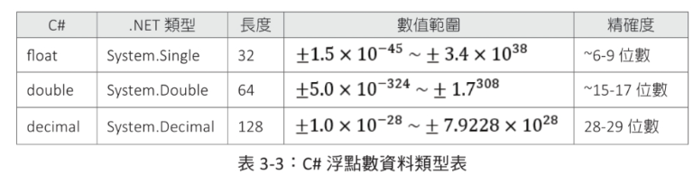
浮點數
float f = 2.3f;
double d = 2.3;
decimal m = 2.3m;

Slide 12
布林值
1byte / 8bit
只能是true 或 false

Slide 13
字元
2byte / 16bit
char c = ‘中’;
char c = ‘\u4e2d’;
  Unicode、單引號、允許中文
逸出字元
  \0 空格
  \n 換行
  \\ 斜線
  \” 雙引號

Slide 14
字串
string / String 都可以
string s = “Hello, World!”;
使用@來避免逸出字元
  無法使用 ”
使用@來撰寫多行
String.Format(string, object?[] param);
使用$

Slide 15
資料類型轉換
隱式轉換
  簡單來說就是只能「升級」
強制轉換
  int a = (int)3.7;
  資料遺失 或 錯亂

Slide 16
其他相關關鍵字
const
  常數
default(型態)
  預設值 (如int為0)
typeof(變數)
  顯示該變數的類型
var
  匿名資料型態

Slide 17

變數與常數的命名建議
int myInt = 0;
  camelCase
const int MAX_PLAYER_COUNT = 8;
  Screaming Snake case

